Slide 1


Organiza tu tiempo!!!

Slide 2

1. Dedique tiempo para trabajar:
es el precio del triunfo.

Slide 3

2. Dedique tiempo para pensar:
es la fuente del poder.

Slide 4
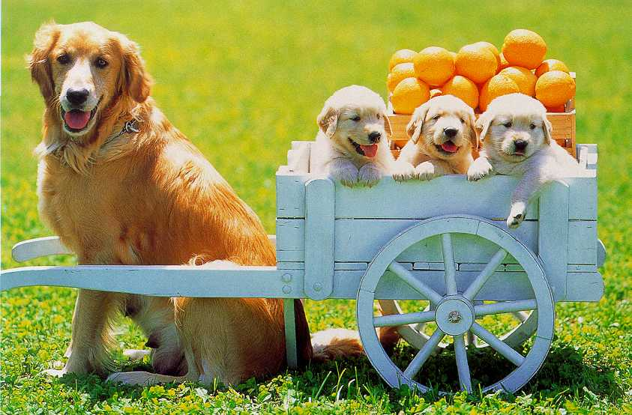
3. Dedique tiempo para recrearse:
es el secreto de la juventud.

Slide 5
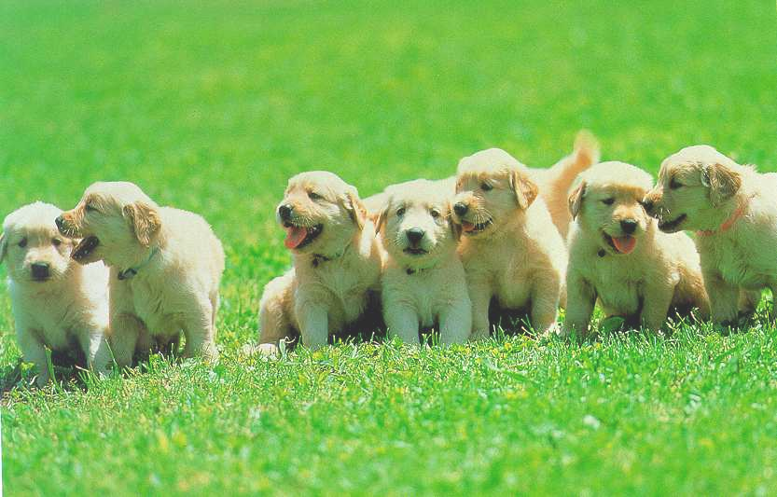
4. Dedique tiempo para leer:
es la base del conocimiento.

Slide 6
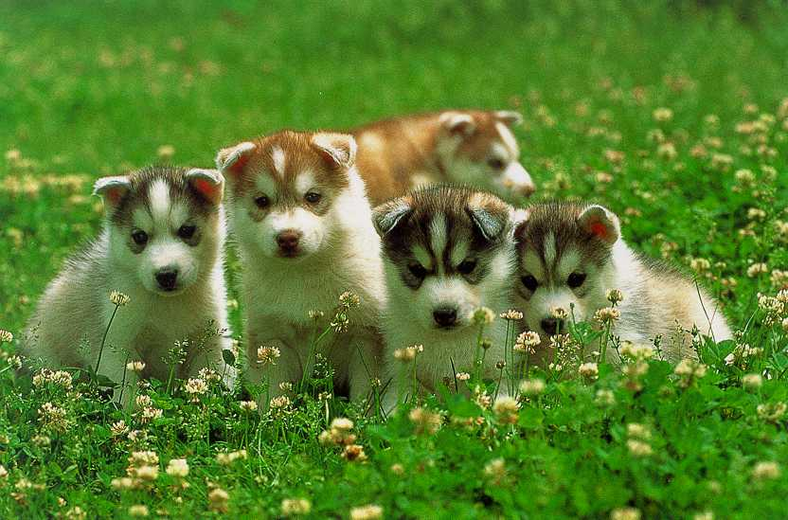
5. Dedique tiempo para adorar:
es el camino de la reverencia.

Slide 7

6. Dedique tiempo para los amigos:
es el camino de la felicidad.

Slide 8

7. Dedique tiempo para amar y ser amado:
es el gérmen criador de endorfinas
(substancia de alegrÍa y bienestar).

Slide 9
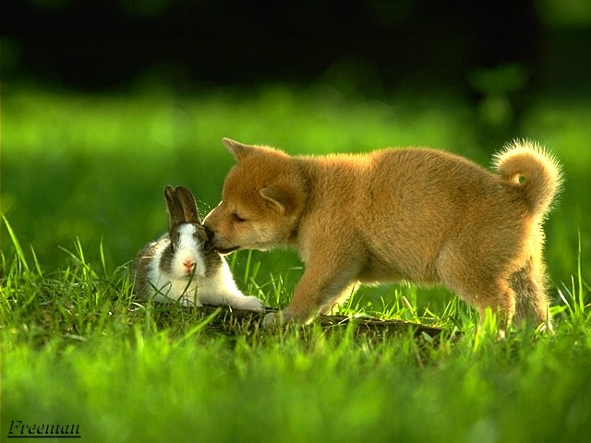
8. Dedique tiempo para soñar:
eleva el alma hasta las estrellas.

Slide 10

9. Dedique tiempo para reir:
alivia las tensiones de la vida.

Slide 11

10.Dedique tiempo para planear:
es el secreto de
como encontrar
tiempo para las nueve cosas anteriores.

Slide 12

Sea Feliz !!!

